Slide 1
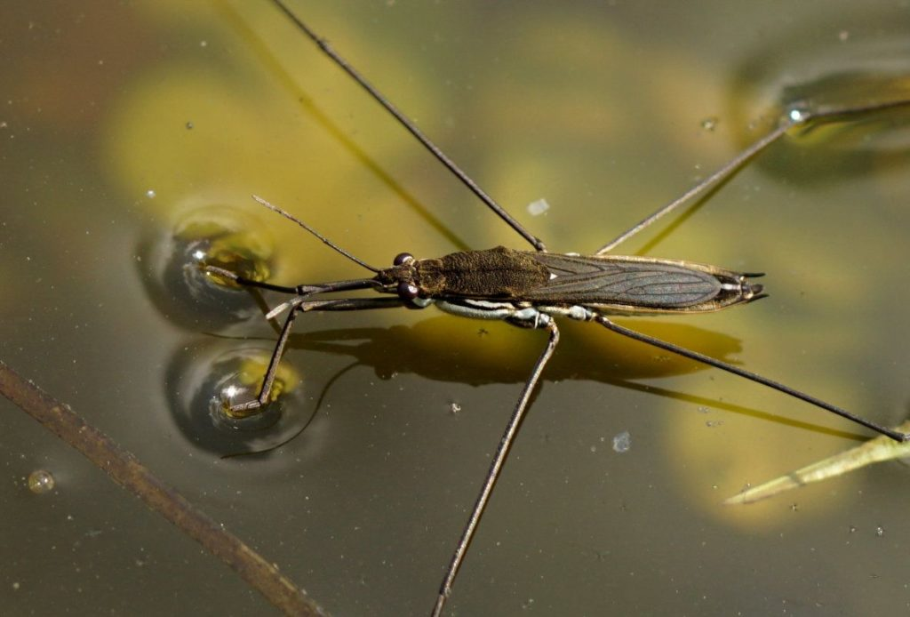
Государственное бюджетное дошкольное образовательное учреждение детский сад №31
Василеостровского района г. Санкт-Петербурга
Мастер-класс
«Кто живет в прудах, озерах и реках Санкт-Петербурга?
ВОДОМЕРКА»
Подготовила: воспитатель ГБДОУ № 31
Василеостровского район
Азизова Светлана Валентиновна

Slide 2
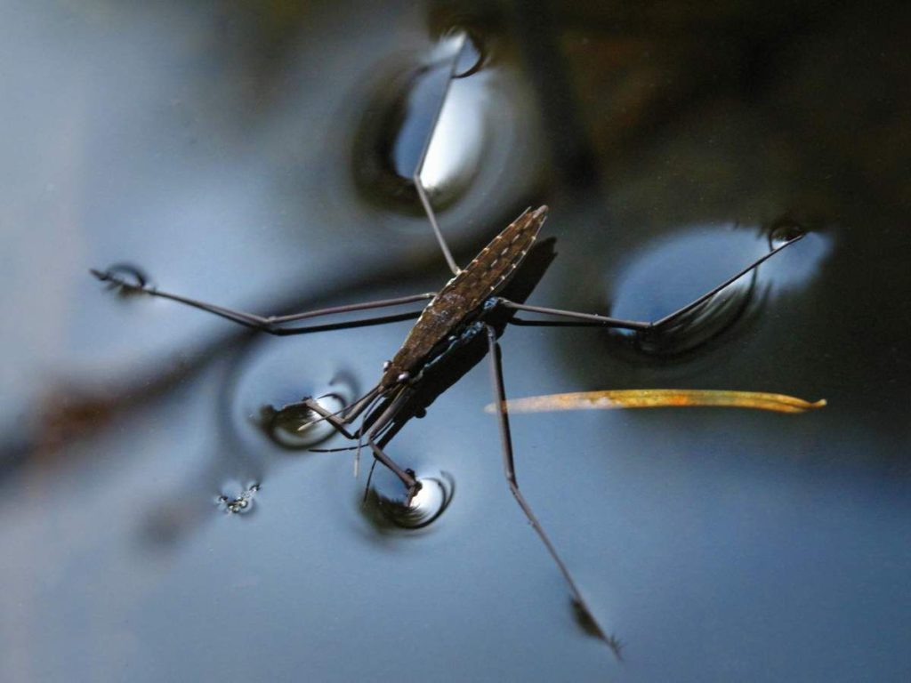
Описание вида
Если внимательно присмотреться к любому водоему, то можно заметить, как по поверхности воды ловко скользят небольшие насекомые. Это водомерки, наземные клопы, которые приспособились к жизни в воде
Стройные, вытянутые до 10-15 мм тела, широкая голова с шарообразными фасеточными глазами, 3 пары широко расставленных ног и короткие крылышки — так выглядит этот живущий в воде клоп.
На голове хорошо заметны длинные усики, есть также хорошо замаскированный хоботок.
Передняя пара ног короче задних, имеет острые коготки и используется как хватательный орган. Передвигается водомерка при помощи средней пары ног, тогда как задние ноги играют роль руля.
Используя быстрые толчкообразные движения насекомые скользят по ровной глади воды. Встретив препятствие, они перепрыгивают его скачками.

Slide 3
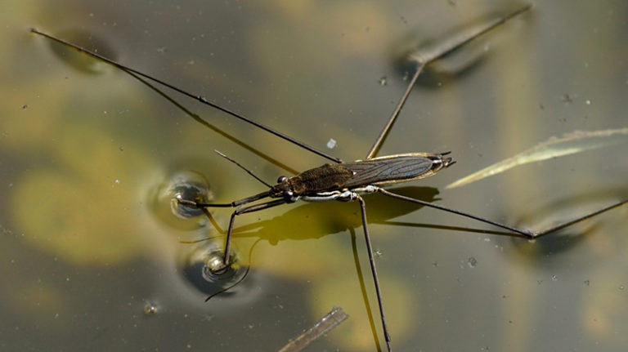
Рацион питания
Все водомерки — грозные хищники. Они питаются насекомыми, случайно попавшими в воду, или имевшими неосторожность пролетать достаточно низко. Захватив жертву передними ногами, клопы втыкают в нее свой хоботок и полностью высасывают соки. В рацион пресноводных видов входят комары, ногохвостки, слепни.
Особенности размножения
В одной кладке бывает до 60 склеенных между собой яиц, длиной около 1 мм.
Так как имеет место неполный метаморфоз, то появившиеся личинки напоминают взрослых особей, только меньшего размера.
Полный цикл развития занимает до 40 дней. Самки способны откладывать яйца все лето, поэтому ближе к осени появляется еще одно поколение насекомых.

Slide 4
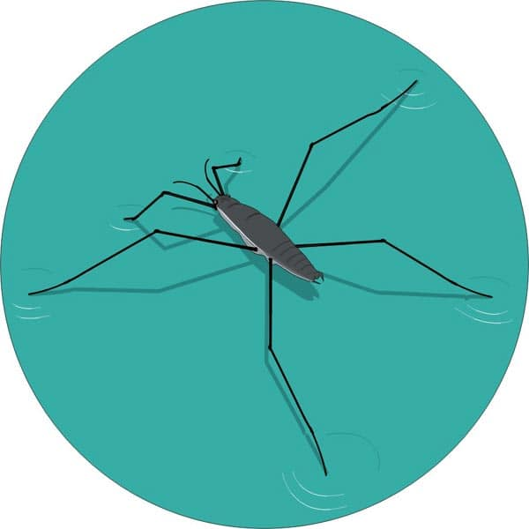
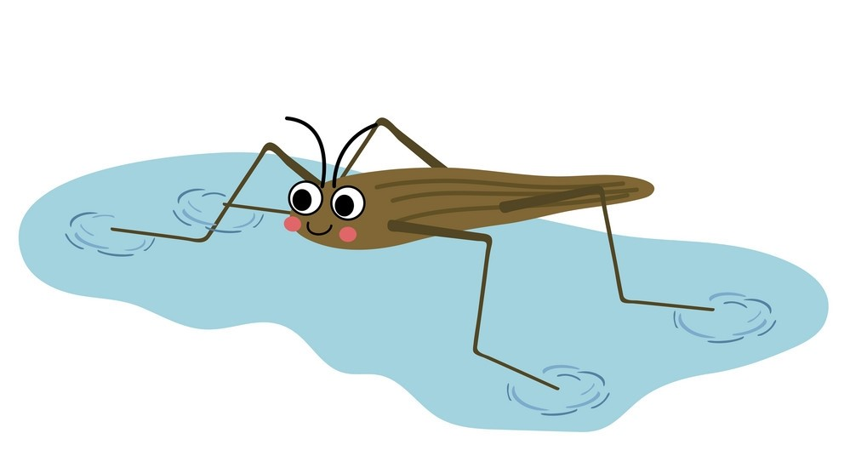
Интересные факты
- живут водомерки только в чистой воде, так как вещества, загрязняющие ее, разрушают поверхностное натяжение и насекомые не могут скользить;
- дышат эти родственники клопов только атмосферным воздухом;
- пресноводные виды имеют железы, вырабатывающие неприятно пахнущий секрет.
Мельчайшие волоски, покрывающие тело водомерки, срабатывают как «спасательный жилет», если насекомое накрывает высокая волна.

Slide 5
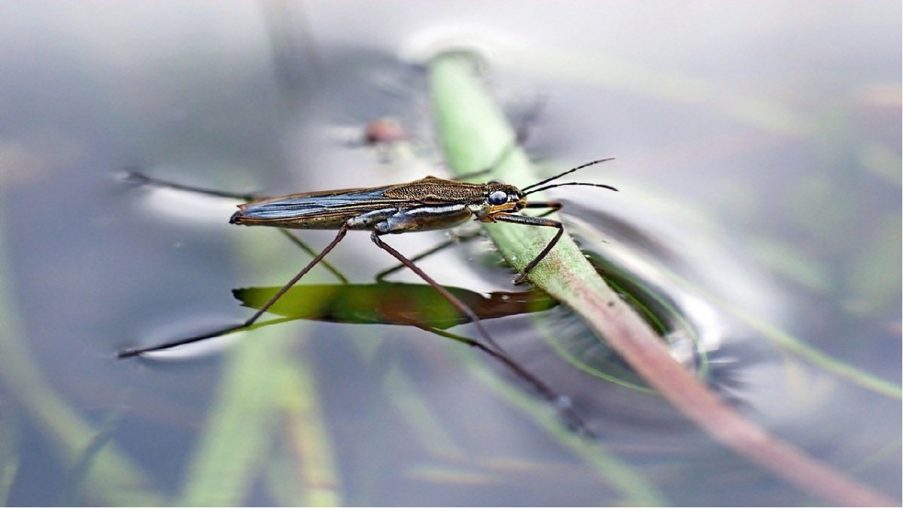
Как заядлый фигурист
Режет лёд коньками -
Водошлёп-авантюрист
Чертит гладь ногами.
По воде, как Иисус,
Бегает букашка,
Ожидая перекус
Вкусной таракашкой.
(Клоп-водомерка)
автор: Астраханцева О.А.

Slide 6
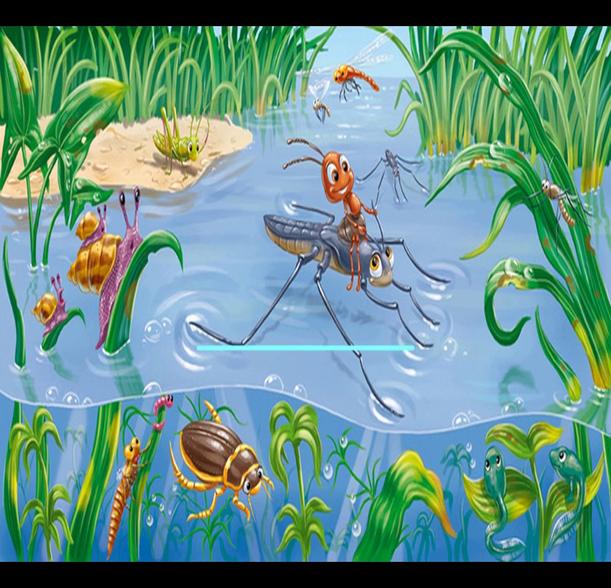
Я необычный жук, -
Я по воде хожу,
И вот таким манером
Прослыл я водомером.
Не летаю,
Не жужжу,
А скольжу
И торможу.
И в момент затяжного скольжения
Я любуюсь своим отражением.
(автор: Жданова Е.)

